Slide 1
Микропроцессорная техника в системах управления

Slide 2
Лекция 4. Определение свободно программируемых логических контроллеров - СПЛК
Понятие СПЛК появилось более 30 лет назад и подразумевало изменение функций аппарата за счет изменения программ. Программа должна быть доступна пользователю, то есть инженеру по автоматизации не требуется специальной подготовки по программированию.
Контроллером называются аппаратные или программные устройства для контроля и управления различными операциями, другими аппаратами и комплексами. Контроллер может быть как самостоятельным устройством, так может входить в другое устройство. В автоматизации это понятие скорее подразумевает отдельное устройство. На настоящий момент СПЛК являются базовым компонентом автоматизации, а значит, производство СПЛК для компании по автоматизации является необходимостью.

Slide 3
На нынешний момент лидерами производства, обслуживания и проектирования СПЛК являются:
• Micro Logix Allen-Bradley (Rockwell Automatic) (США).
• Schneider Electric Twido (Франция),
• Siemens (Германия),
• AВВ(Германия).
Техническое и программное обеспечение СПЛК подчинено единым стандартом МЭК 61131-3. В этот стандарт входят стандарты, как по аппаратному, так и по программному обеспечению. Единым в этом стандарте является подход: аппаратное проектирование должно придерживаться принципов проектирования автоматизированных систем.
Входы и выходы СПЛК
Входы: Выходы:
- бинарный вход “0” - катушки реле
- бинарный вход “1” - световая сигнализация
- кнопка - исполнительный механизм
- аналоговый вход - исполнительные катушки
- вольтметр, амперметр
Работа СПЛК заключается в том, чтобы выполнить программу пользователя.

Slide 4
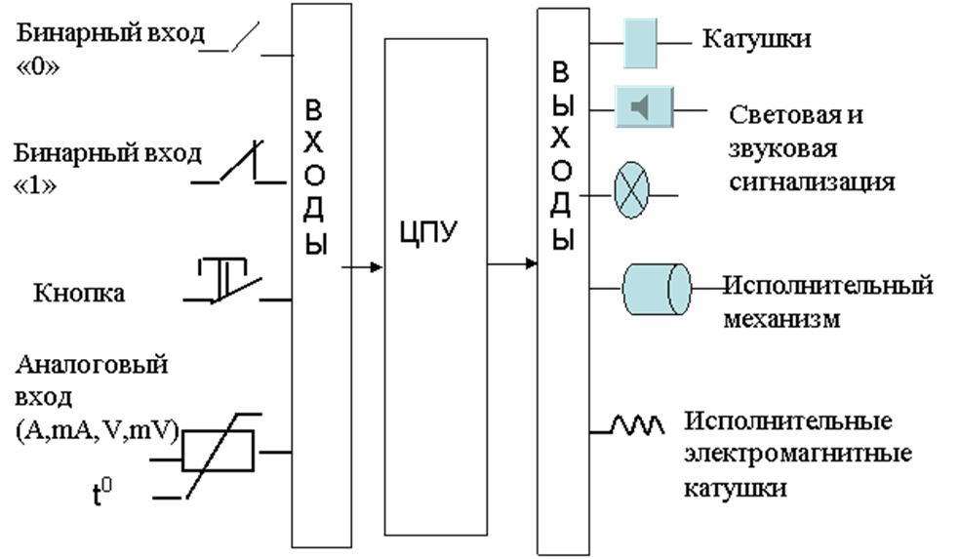
Рисунок 3 - Входы и выходы СПЛК

Slide 5
Основной вид входных и выходных сигналов – это бинарный сигнал. Такой вид сигналов подают конечные датчики, датчики дискретного включения по положению, кнопки, переключатели, электромагнитные реле, маломощные электродвигатели, различные виды сигнализации. При бинарных входных и выходных сигналах, СПЛК – это лишь дискретный автомат. Основная особенность СПЛК – наличие аналоговых сигналов.
Аналоговые сигналы – это сигналы о реальных физических величинах: о температуре, давлении, напряжении, силе тока, уровне жидкости. Обрабатывая аналоговые сигналы, СПЛК должен обладать возможностями персонального компьютера, то есть выполнять арифметические операции любой сложности и с высокой степенью точности, преобразовывать и корректировать любые диапазоны аналоговых сигналов. В связи с этим к аналоговым входам устанавливаются высокие требования:
1) Высокая разрядность аналого-цифрового преобразователя
2) Широкий диапазон изменения сигнала
3) Высокие скорости преобразования сигналов
4) Симметрия и дифференциация входных сигналов
5) Низкие уровни шума на входе
6) Исключение нелинейности на входе
7) Наличие автоколлибровки
8) Наличие входного фильтра
9) Возможность изменения коэффициента усиления АЦП программным путем.

Slide 6
Условия работы СПЛК.
Еще одной особенностью СПЛК является его работа в тяжелых условиях производства, поэтому необходимо предусмотреть все виды защит: термоустойчивость, виброустойчивость, противоударность, влагонепроницаемость, пылезащищенность, магнитонепроницаемость, ударостойкость.
СПЛК – это конструктивно законченное изделие, физическое исполнение которого определяется требуемой степенью защиты, начиная от контроллеров в легких пластиковых корпусах, предназначенных для монтажа в шкафу (степень защиты IP20), до герметичных устройств в литых металлических корпусах, предназначенных для работы в особо жестких условиях.

Slide 7
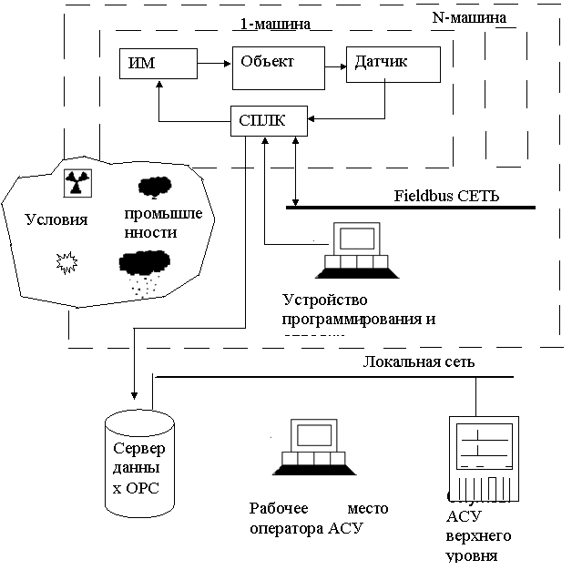
Рисунок 4 - СПЛК в производственном процессе

